Slide 1
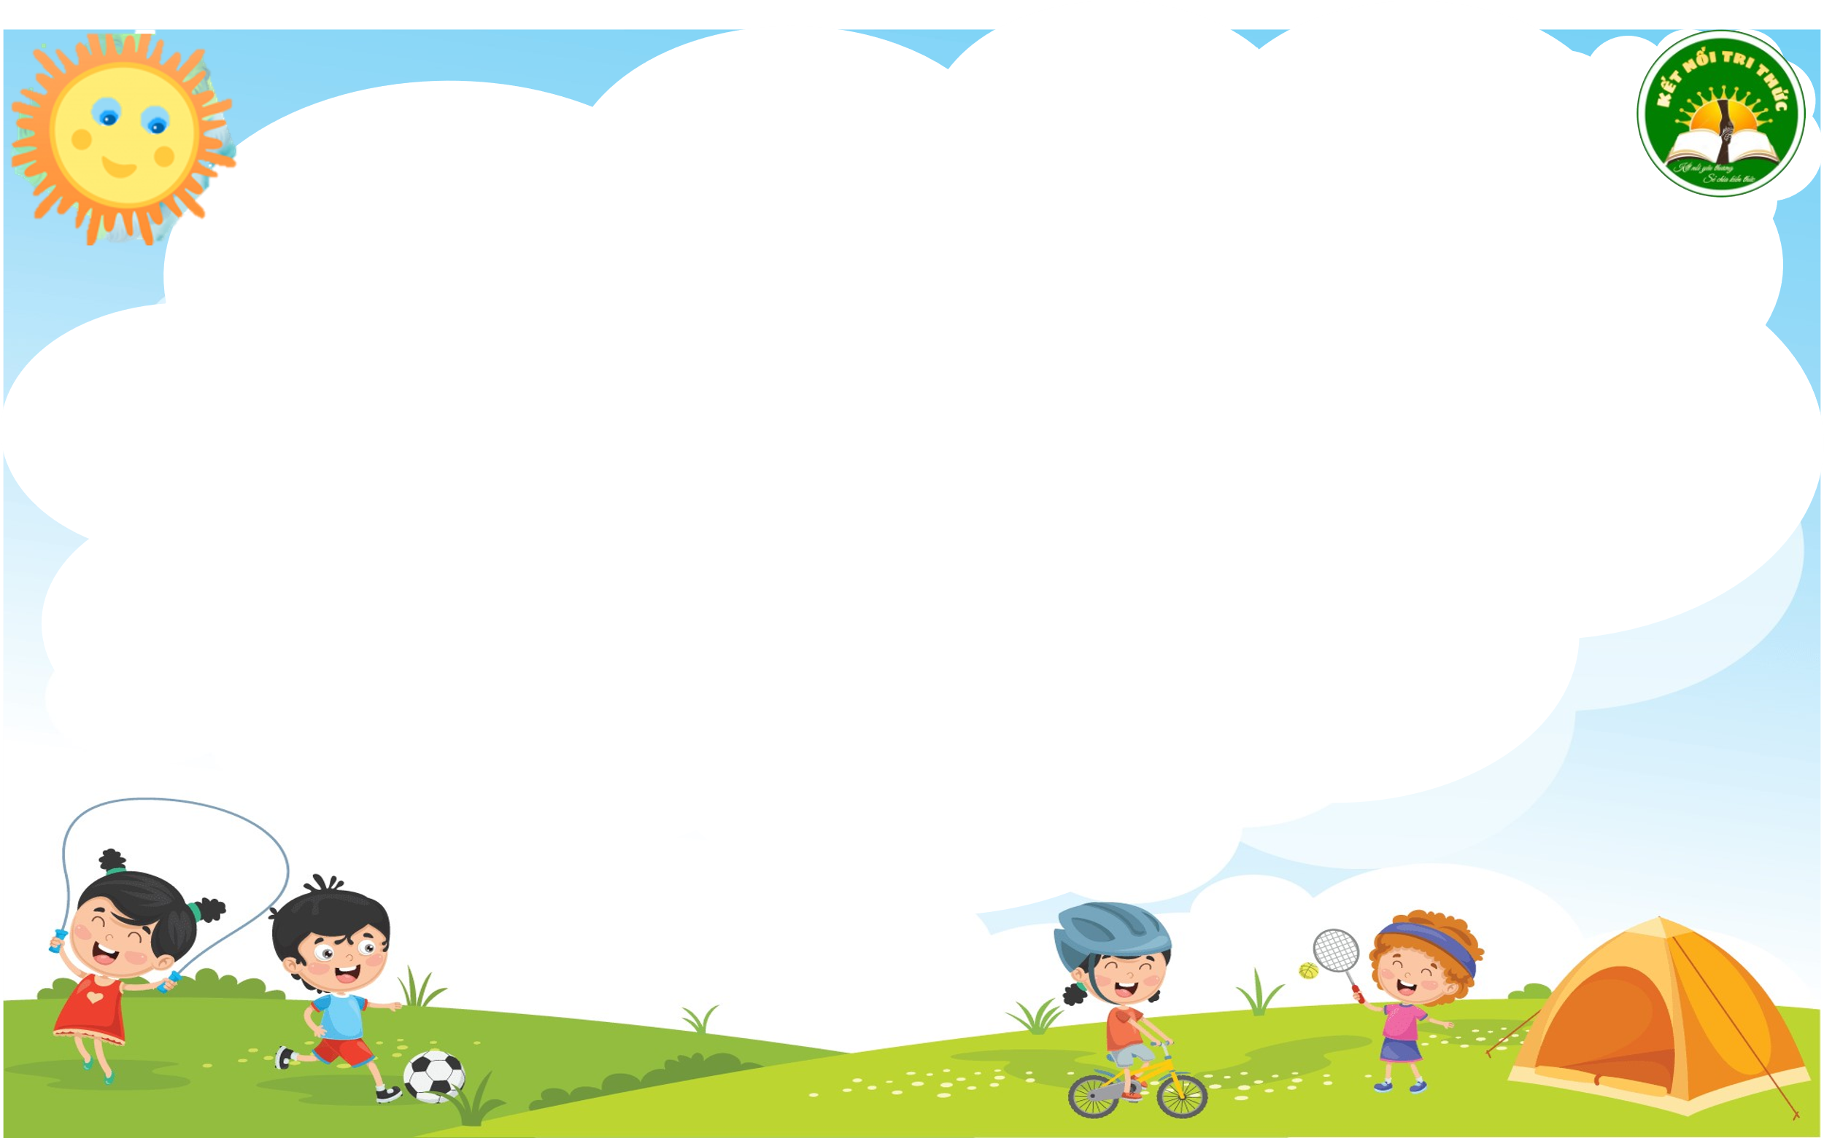
Thứ ...ngày ... tháng năm 2022
Tiếng Việt
Luyện tập

Slide 2


Slide 3

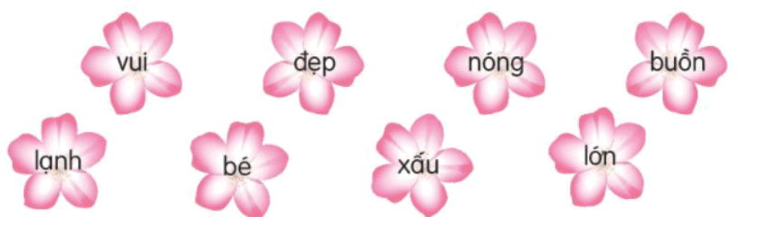
1. Tìm trong những từ dưới đây các cặp từ có nghĩa trái ngược nhau.
vui – buồn
đẹp – xấu
nóng – lạnh
bé – lớn

Slide 4
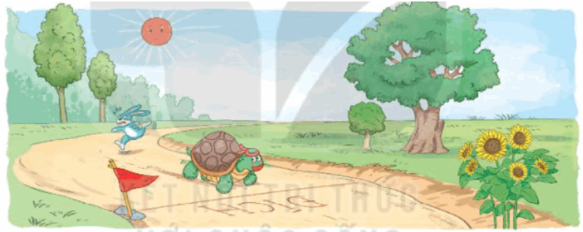






2. Tìm thêm 3 – 5 cặp từ chỉ đặc điểm có nghĩa trái ngược nhau.
Thảo luận nhóm
nhanh chậm

Slide 5
3. Đọc lại câu chuyện Đi tìm mặt trời, đặt câu khiến trong tình huống sau:
Đi tìm mặt trời
Ngày xưa, muôn loài sống trong rừng già tối tăm, ẩm ướt. Gõ kiến được giao nhiệm vụ đến các nhà hỏi xem ai có thể đi tìm mặt trời.
Gõ kiến gõ cửa nhà công, công mải múa. Gõ cửa nhà liếu điếu, liếu điếu bận cãi nhau. Gõ cửa nhà chích chòe, chích chòe mải hót,… Chỉ có gà trống nhận lời đi tìm mặt trời.
Gà trống bay từ bụi mây lên rừng nứa. Từ rừng nứa lên rừng lim. Từ rừng lim lên rừng chò. Gà trống bay đến cây chò cao nhất, nhìn lên thấy mây bồng bềnh và sao nhấp nháy. Nó đậu ở đấy chờ mặt trời.
Gió lạnh rít ù ù. Mấy lần gà trống suýt ngã. Nó quắp những ngón chân thật chặt vào thân cây. Chờ mãi, đợi mãi… Nghĩ thương các bạn sống trong tối tăm, ẩm ướt, gà trống đấm ngực kêu to:
- Trời đất ơi…. ơi…!
Kì lạ thay, gà trống vừa dứt tiếng kêu đầu thì sương tan. Dứt tiếng kêu thứ hai, sao lặn. Dứt tiếng kêu thứ ba, đằng đông ửng sáng, mặt trời hiện ra. Mặt trời vươn những cánh tay ánh sáng đính lên đầu gà trống một cụm lửa hồng.
Gà trống vui sướng bay về. Bay tới đâu, ánh sáng theo đến đấy. Đất rừng sáng tươi như tranh vẽ.
Từ đó, khi gà trống cất tiếng gáy là mặt trời hiện ra, chiếu ánh sáng cho mọi người, mọi vật.
(Theo Vũ Tú Nam)

Slide 6
3. Đọc lại câu chuyện Đi tìm mặt trời, đặt câu khiến trong tình huống sau:
a. Đóng vai gõ kiến, nhờ công, liếu điếu hoặc chích chòe đi tìm mặt trời.
b. Đóng vai gà trống, nói lời đề nghị mặt trời chiếu ánh sáng cho khu rừng tối tăm, ẩm ướt.

Slide 7
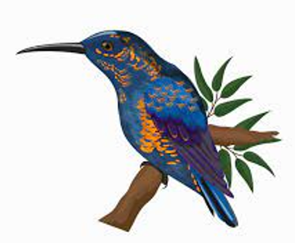
3. Đọc lại câu chuyện Đi tìm mặt trời, đặt câu khiến trong tình huống sau:
a. Đóng vai gõ kiến, nhờ công, liếu điếu hoặc chích chòe đi tìm mặt trời.
- Cậu đi tìm mặt trời giúp khu rừng nha chích chòe!
- Công ơi, cậu giúp khu rừng của mình đi tìm mặt trời nhé!
- Liếu điếu hãy đi tìm mặt trời giúp khu rừng nhé!

Slide 8
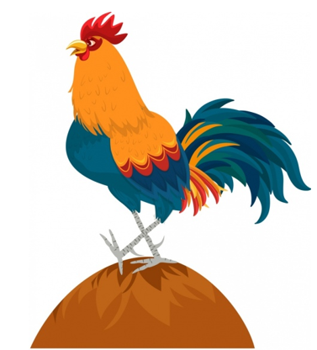
3. Đọc lại câu chuyện Đi tìm mặt trời, đặt câu khiến trong tình huống sau:
b. Đóng vai gà trống, nói lời đề nghị mặt trời chiếu ánh sáng cho khu rừng tối tăm, ẩm ướt.
- Xin mặt trời hãy chiếu sáng cho khu rừng tăm tối của chúng tôi!

Slide 9

Luyện viết đoạn

Slide 10


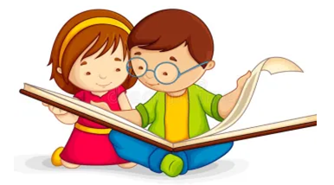
1. Kể tên một số câu chuyện em yêu thích.
Một số câu chuyện em yêu thích là: Thánh Gióng, Cây tre trăm đốt, Thạch Sanh, Tấm Cám, Cô bé lọ lem, Chú mèo đi hia, Ông lão đánh cá và con cá vàng,…

Slide 11

2. Hỏi – đáp về nhân vật em thích hoặc không thích trong câu chuyện đã nghe, đã đọc.
- Em muốn nói về nhân vật nào, trong câu chuyện nào? Vì sao em muốn nói về nhân vật đó?
- Em thích hoặc không thích nhân vật đó ở điểm nào? (ngoại hình, tính nết, hành động, suy nghĩ, tình cảm, lời nói,…)
- Nêu rõ lí do vì sao em thích hoặc không thích điều đó ở nhân vật.

Slide 12

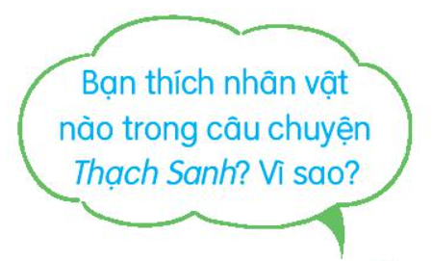
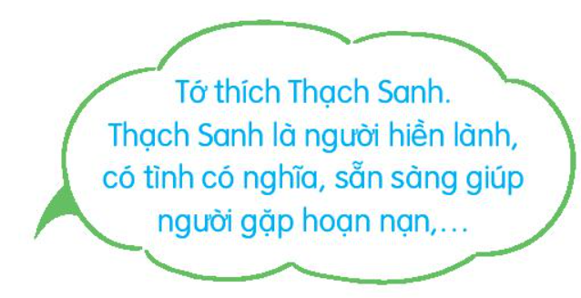
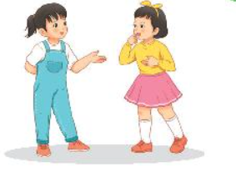
2. Hỏi – đáp về nhân vật em thích hoặc không thích trong câu chuyện đã nghe, đã đọc.

Slide 13

3. Viết 2 – 3 câu nêu lí do em thích hoặc không thích nhân vật trong câu chuyện đã đọc hoặc đã nghe.
- Tớ không thích nhân vật dì ghẻ. Dì ghẻ là người độc ác, xảo quyệt. Bà ấy đã nhiều lần xúi giục Cám giết hại Tấm để cướp ngôi hoàng hậu.
- Cậu không thích nhân vật nào trong câu chuyện Tấm Cám?
- Tớ thích nhân vật bà tiên nhất. Bà tiên có phép thuật tài giỏi, có thể giúp được rất nhiều người. Bà đã biến ra quần áo đẹp, xe ngựa đẹp và cả đôi giày thủy tinh lộng lẫy cho Lọ Lem. Nếu như trên đời này có bà tiên thật thì tốt biết mấy.
-

Slide 14
3. Viết 2 – 3 câu nêu lí do em thích hoặc không thích nhân vật trong câu chuyện đã đọc hoặc đã nghe.
- Cậu thích nhân vật nào trong chuyện Cô bé Lọ Lem?
- Tớ thích nhân vật cô bé Lọ Lem. Cô bé Lọ Lem rất xinh đẹp, hát hay. Ngoài ra, cô ấy còn rất may mắn vì đã nhận được sự giúp đỡ của bà tiên.
- Cậu không thích nhân vật nào trong chuyện Thạch Sanh?
- Tớ không thích nhân vật Lý Thông trong câu chuyện Thạch Sanh. Lý Thông là một người mưu mô, nham hiểm. Ông ta đã lợi dụng lòng tốt và hãm hại Thạch Sanh.

Slide 15
Vận dụng

Slide 16

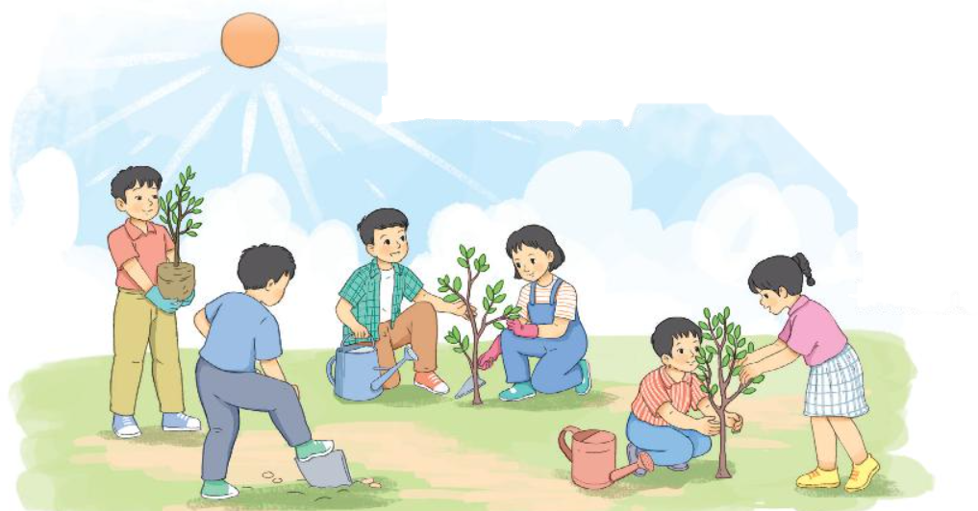
Tìm đọc câu chuyện, bài văn, bài thơ về một nghề nghiệp hoặc công việc nào đó.
Bài hát trồng cây
Ai trồng cây Người đó có tiếng hát Trên vòm cây Chim hót lời mê say | Ai trồng cây Người đó có bóng mát Trong vòm cây Quên nắng xa đường dài
Ai trồng cây Người đó có ngọn gió Rung cành cây Hoa lá đùa lay lay | Ai trồng cây Người đó có hạnh phúc Mong chờ cây Mau lớn theo từng ngày
 | Ai trồng cây… Em trồng cây… Em trồng cây… (Bế Quốc Kiến)

Slide 17
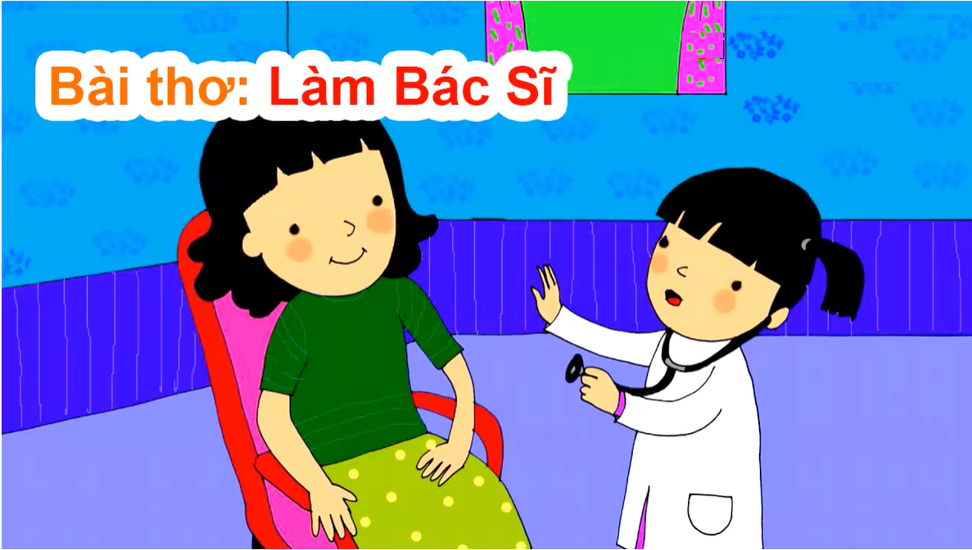
Tìm đọc câu chuyện, bài văn, bài thơ về một nghề nghiệp hoặc công việc nào đó.
LÀM BÁC SĨ
Mời mẹ ngồi yên lặng Để “bác sĩ” khám cho Chắc lại đi đầu nắng Bệnh này là bệnh ho
Thuốc ngọt chứ không đắng Phải uống với nước sôi Nếu tiêm thì đau lắm Mẹ lại khóc nhè thôi
Mẹ bỗng hỏi “bác sĩ” Sổ mũi uống thuốc gì? “Bác sĩ” chừng hiểu ý Uống sữa với bánh mỳ!

Slide 18
Tìm đọc câu chuyện, bài văn, bài thơ về một nghề nghiệp hoặc công việc nào đó.
Tiếng chổi tre
Những đêm hè Khi ve ve Đã ngủ Tôi lắng nghe Trên đường Trần Phú Tiếng chổi tre Xao xác Hàng me Tiếng chổi tre Đêm hè Quét rác... | Những đêm đông Khi cơn giông Vừa tắt Tôi đứng trông Trên đường lặng ngắt Chị lao công Như sắt Như đồng Chị lao công Đêm đông Quét rác... | Sáng mai ra Gánh hàng hoa Xuống chợ Hoa Ngọc Hà Trên đường rực nở Hương bay xa Thơm ngát Đường ta Nhớ nghe hoa Người quét rác Đêm qua. | Nhớ em nghe Tiếng chổi tre Chị quét Những đêm hè Đêm đông gió rét Tiếng chổi tre Sớm tối Đi về Giữ sạch lề Đẹp lối Em nghe! (Tố Hữu)

Slide 19


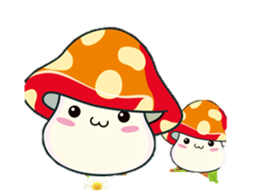

Slide 20
CỦNG CỐ
DẶN DÒ

Slide 21
HẸN GẶP LẠI
CÁC EM

